Slide 1

FLASHBOOKMOB
2021-2022
Scuola Primaria
“Giulio Zanon”

Slide 2

Dal 20 al 22 aprile 2022,in occasione della “Giornata mondiale del libro e del diritto d’autore”(23 aprile),
nelle singole classi ci siamo dedicati alle “Giornate della lettura”. Il 22 aprile abbiamo concluso queste giornate, con il “Flashbookmob”.

Slide 3
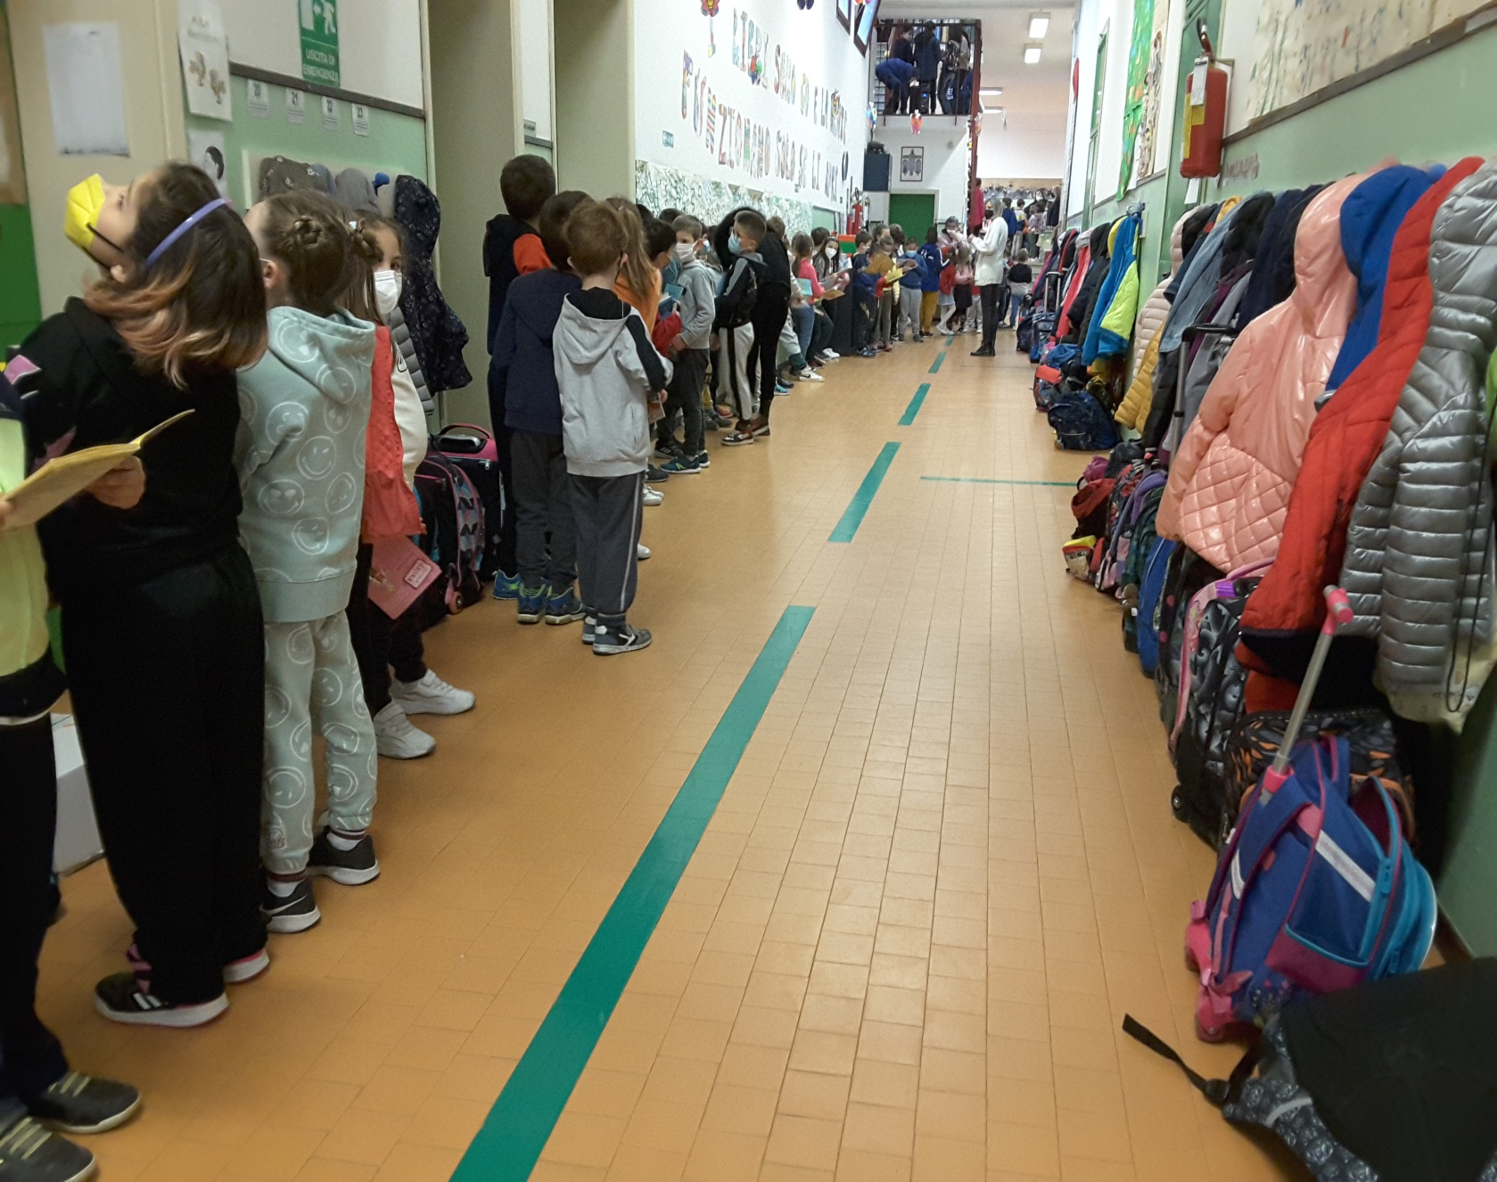

Slide 4
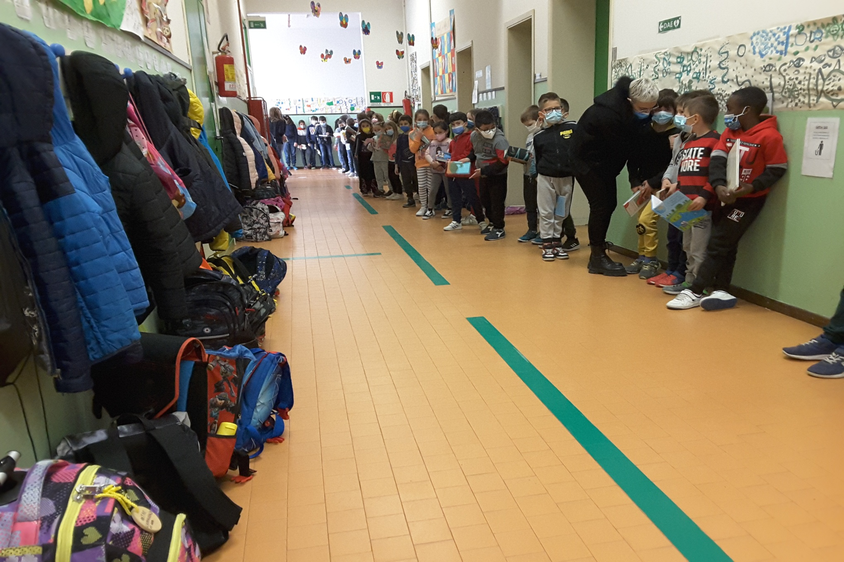

Slide 5
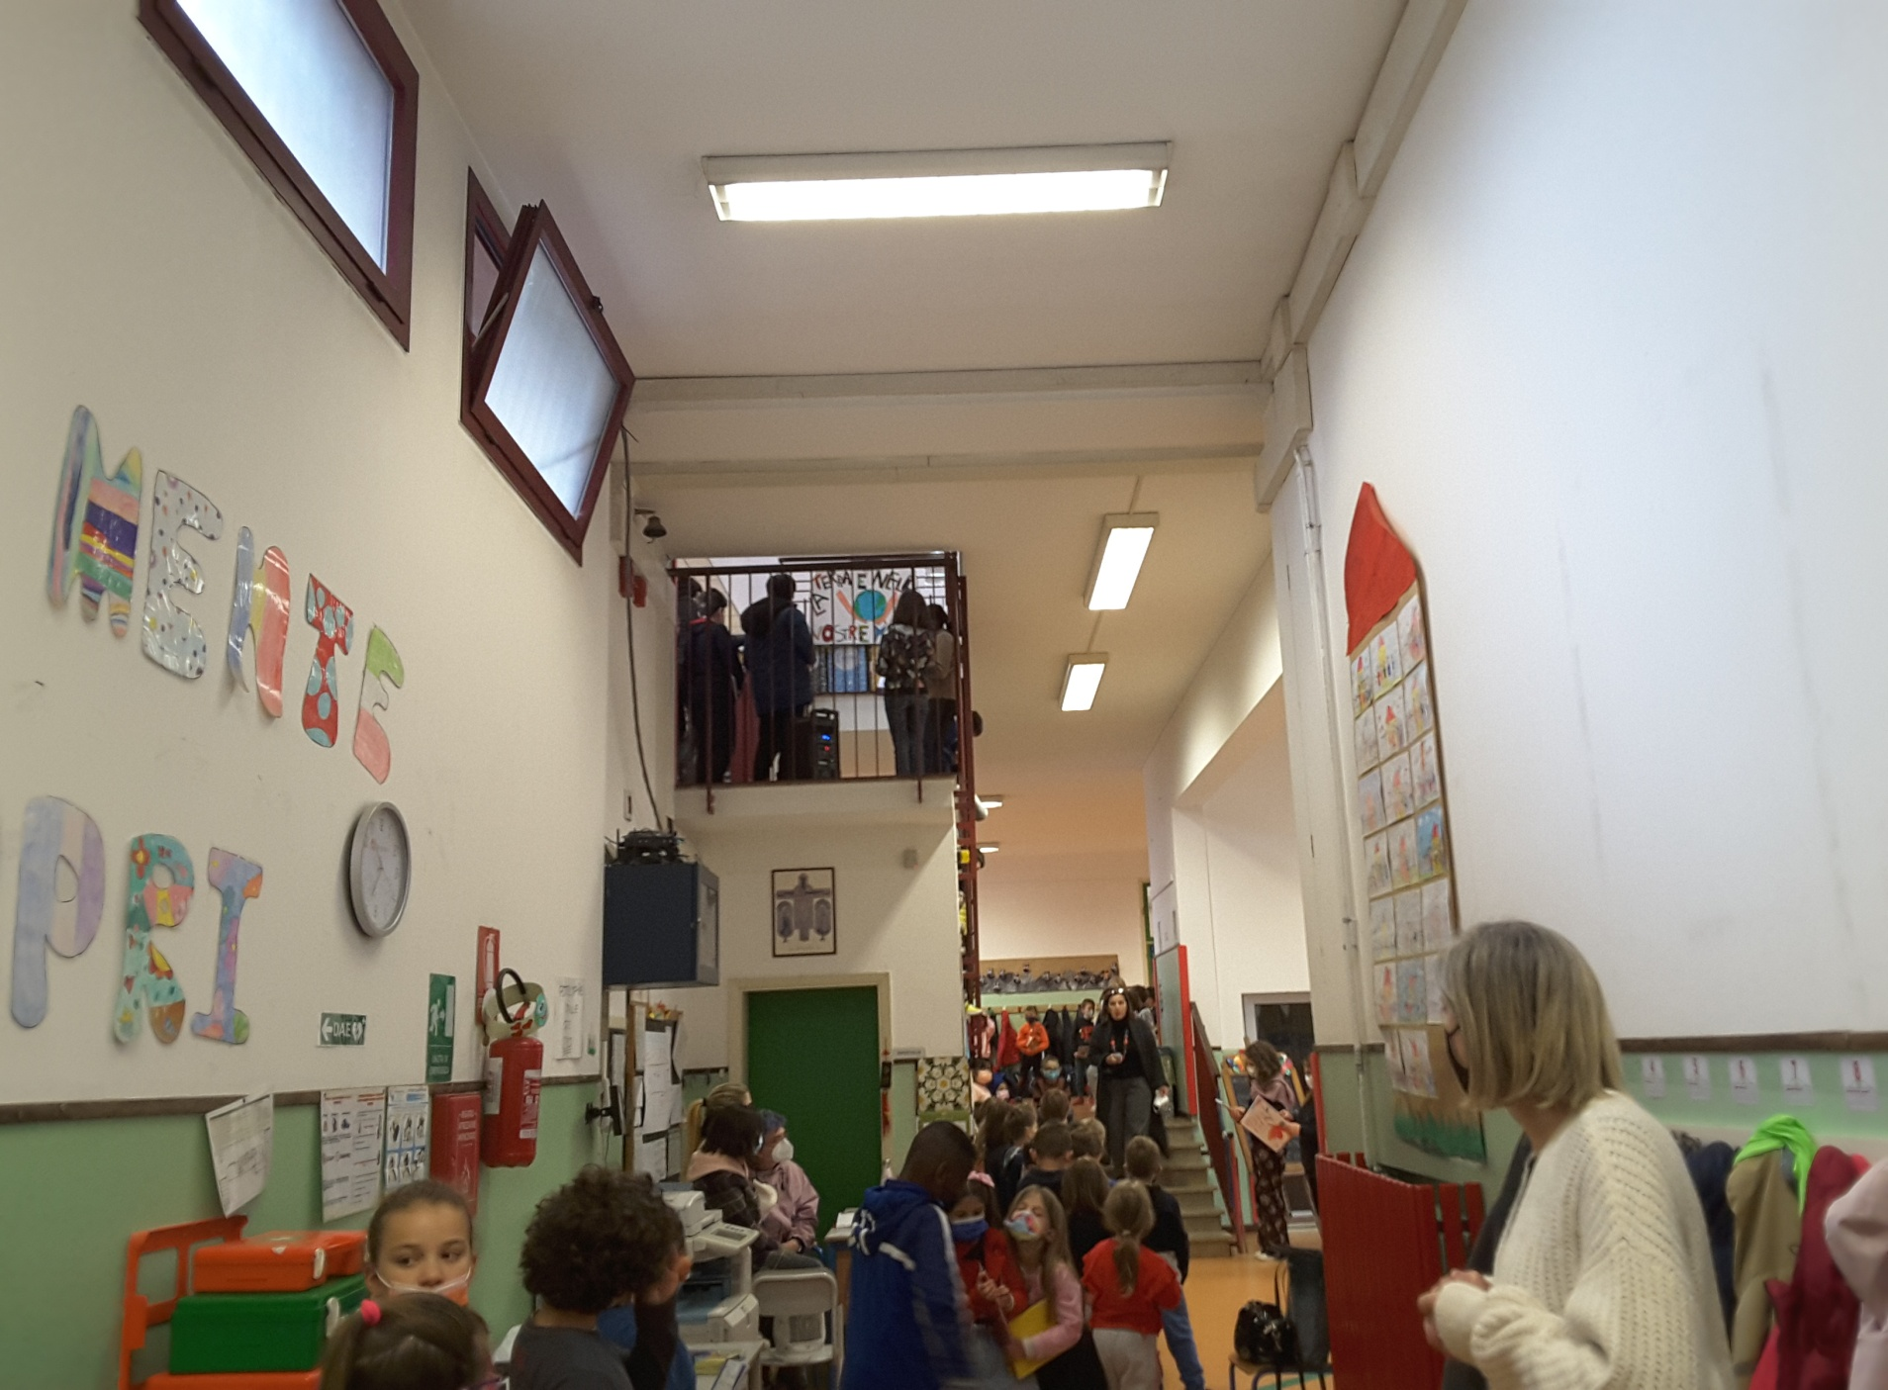

Slide 6
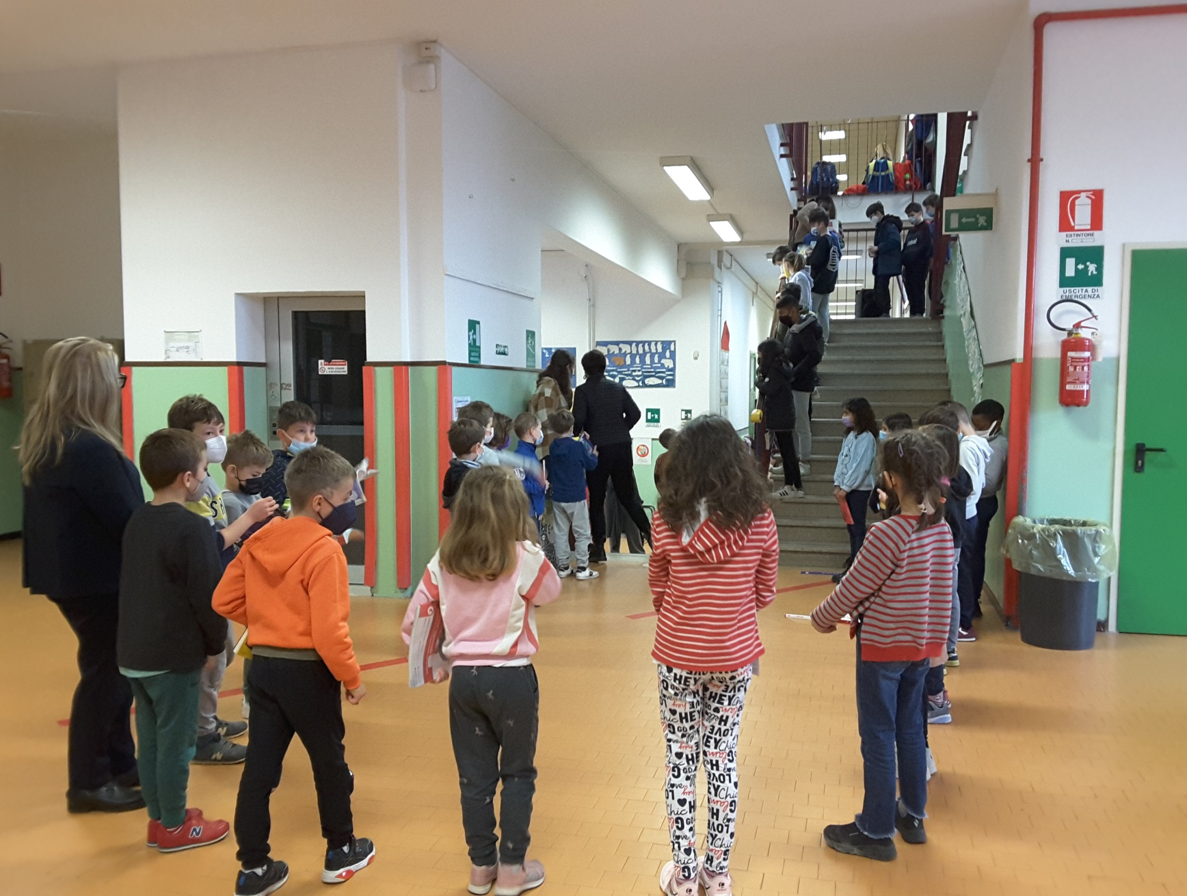

Slide 7
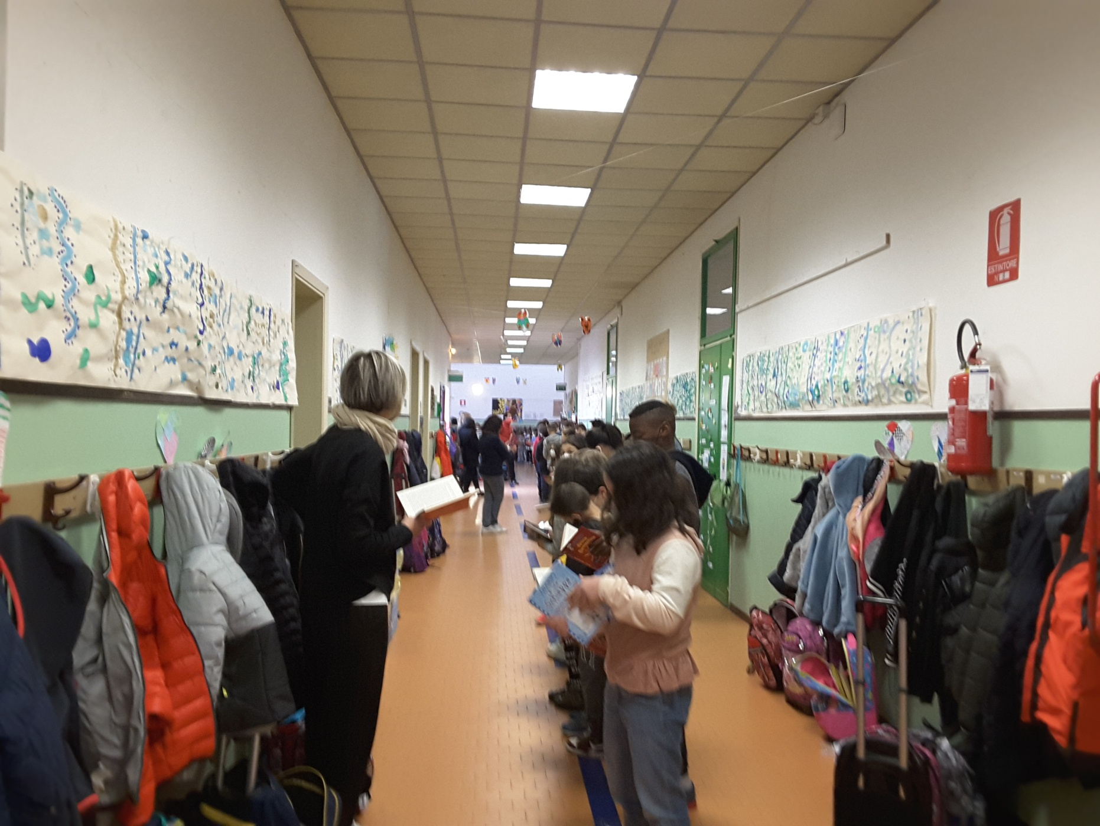

Slide 8
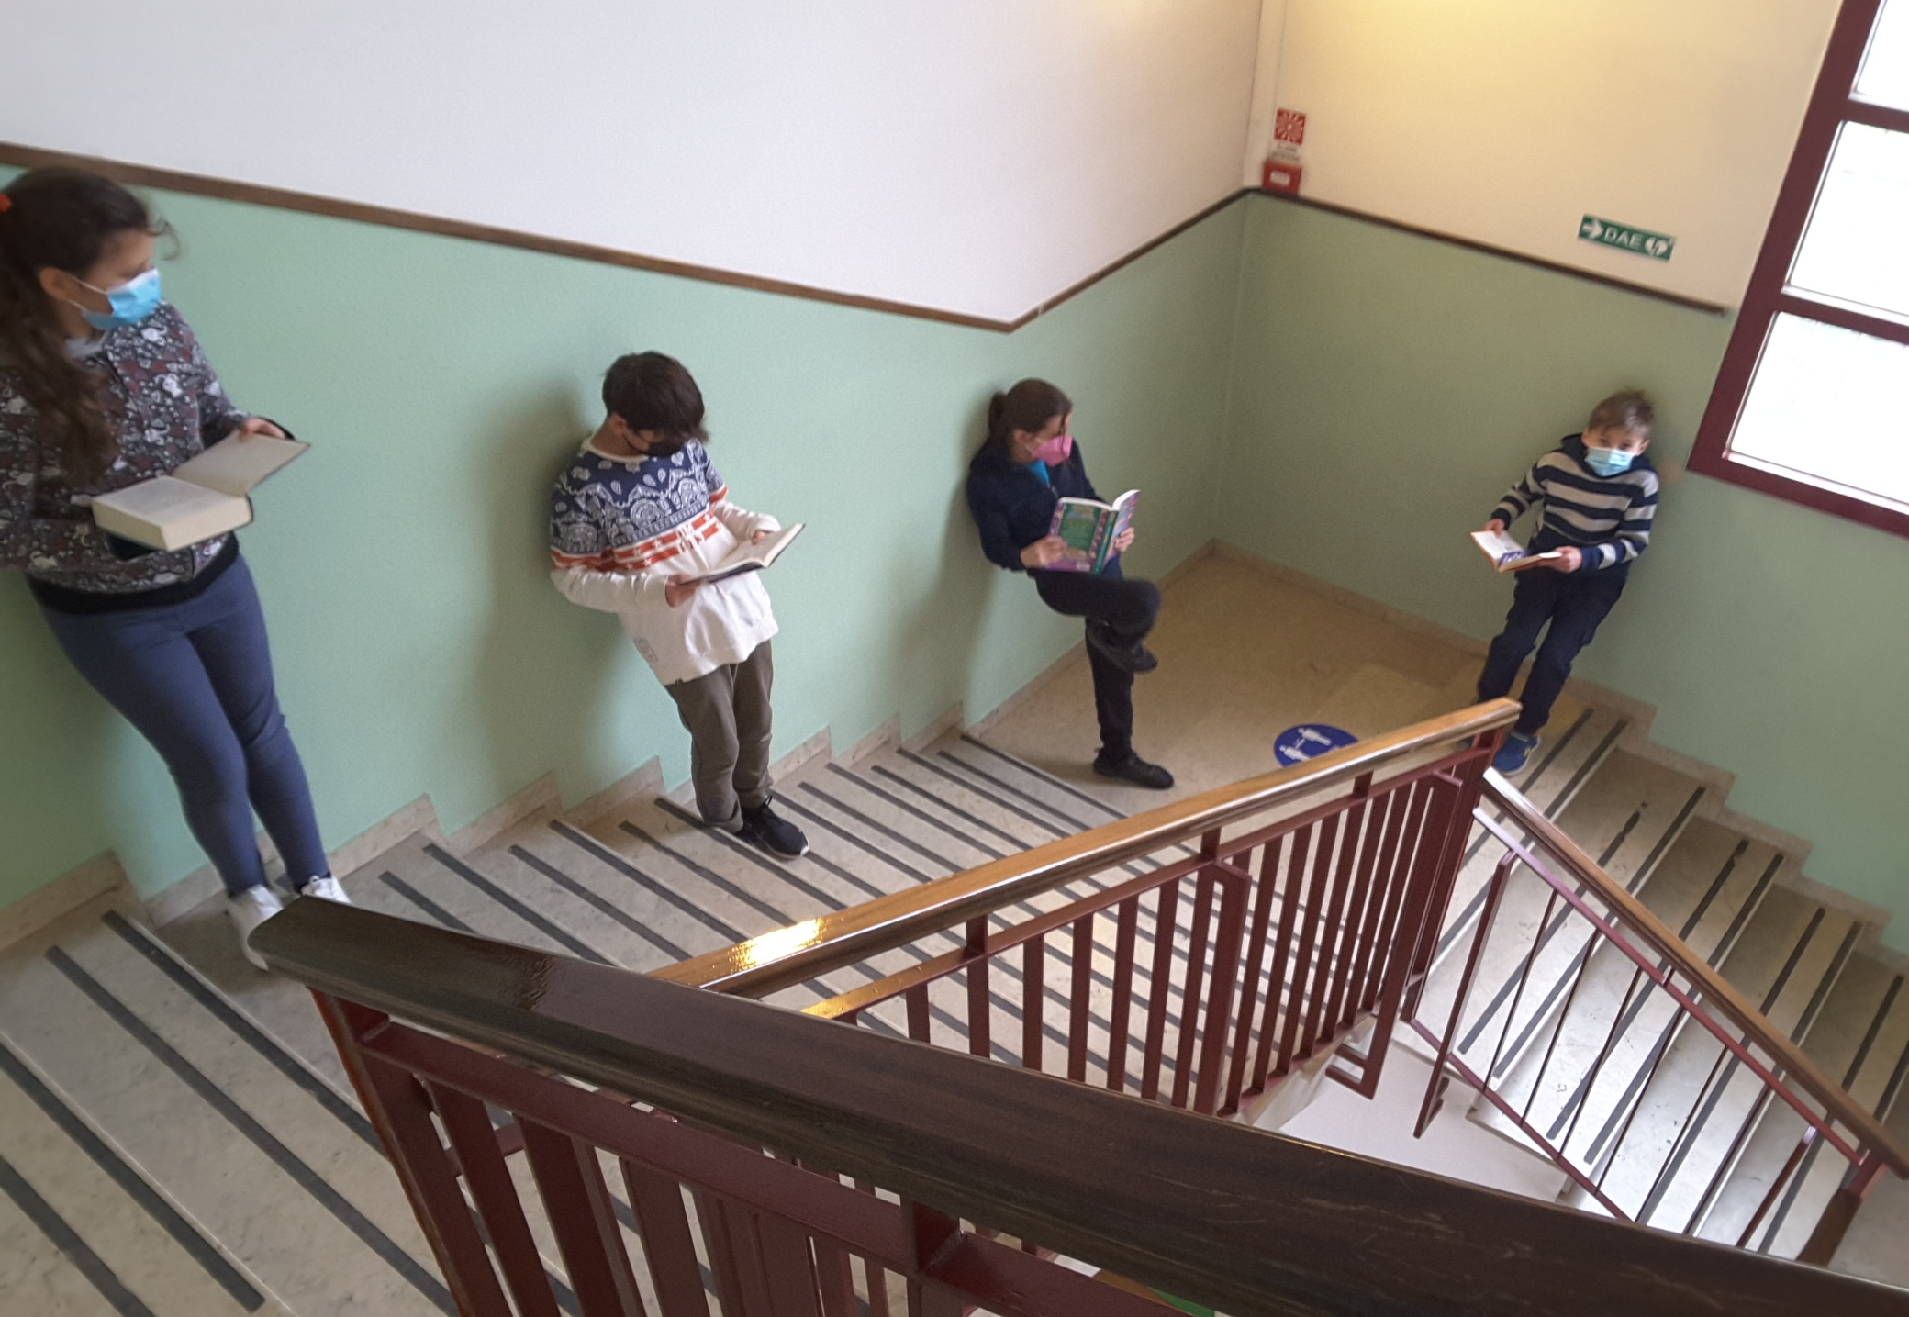

Slide 9
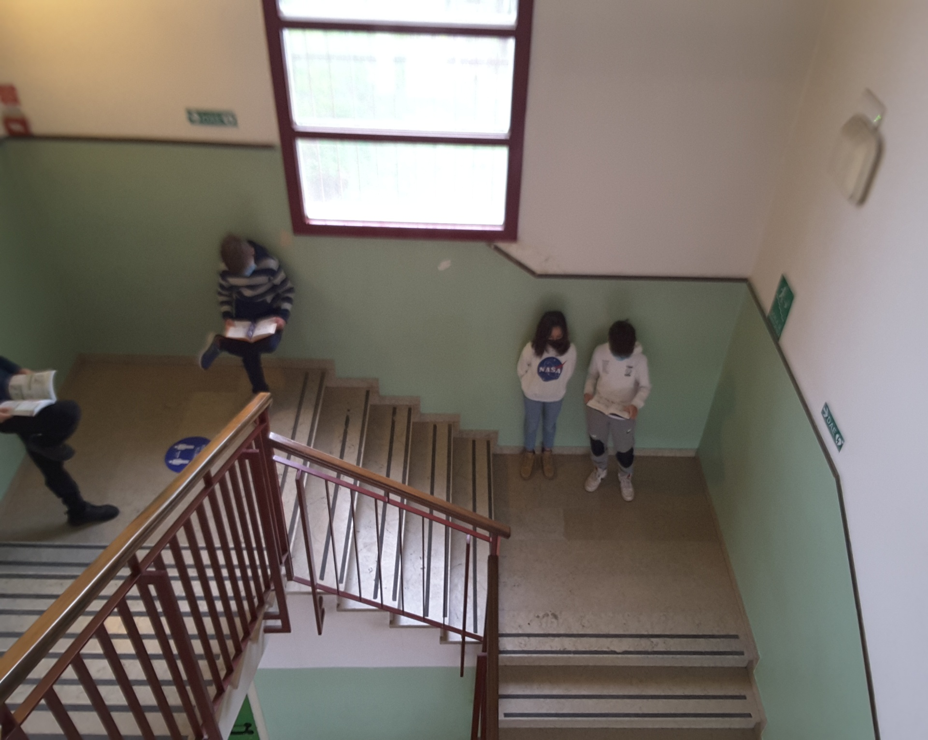

Slide 10
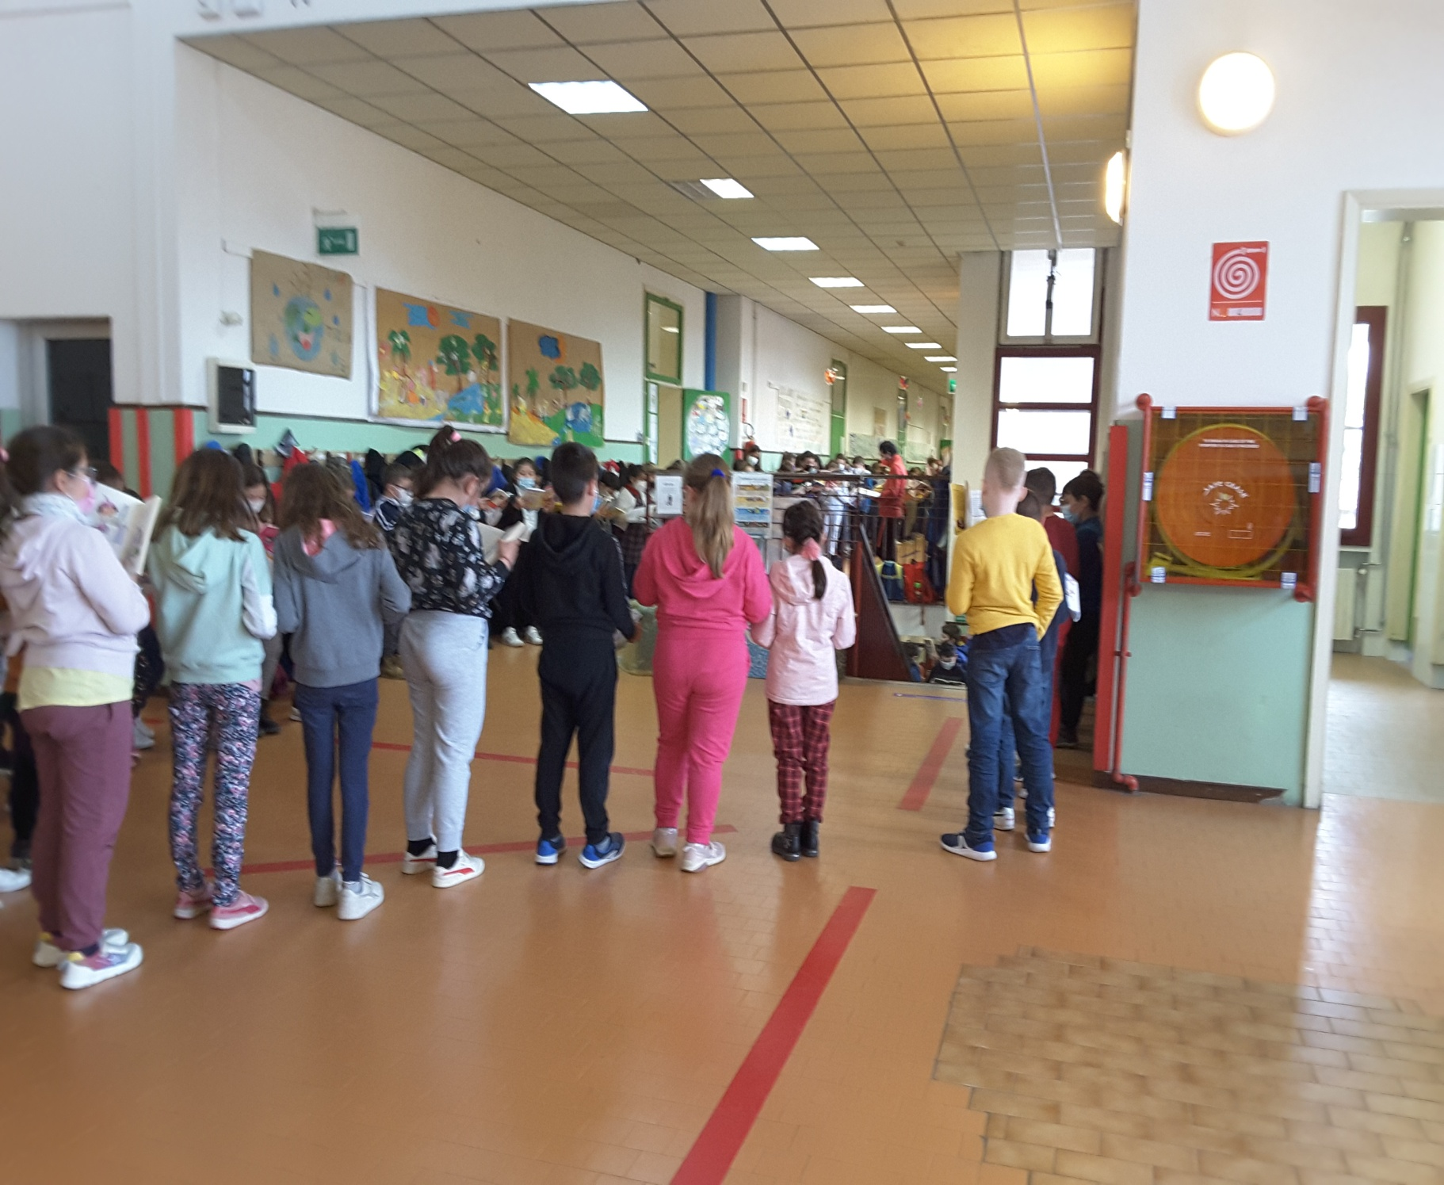

Slide 11
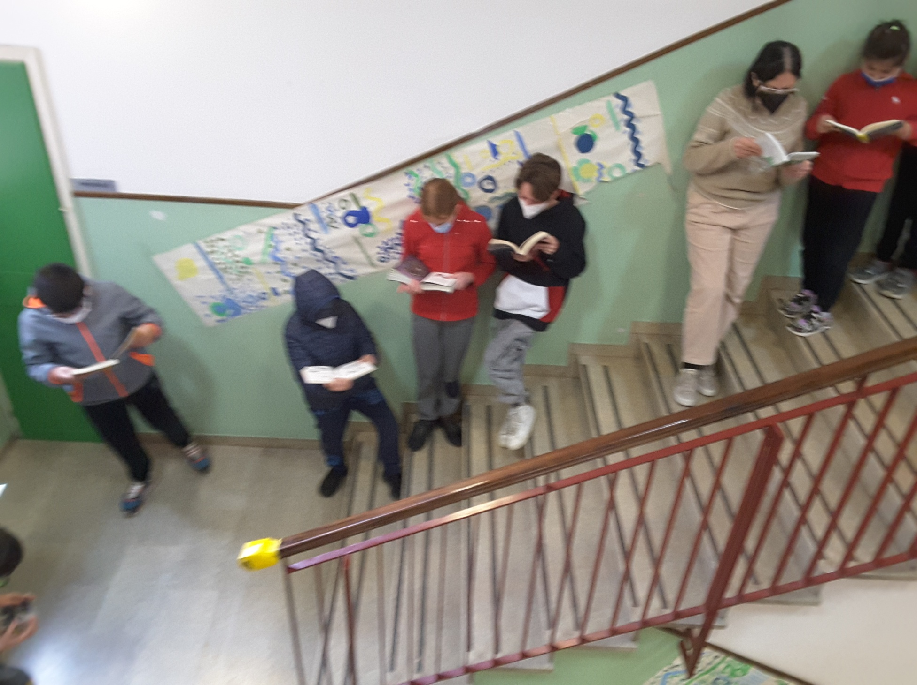

Slide 12
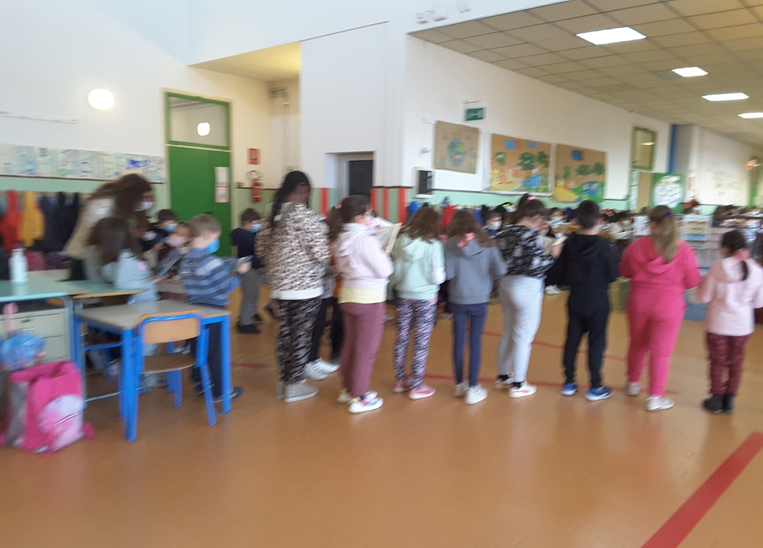

Slide 13
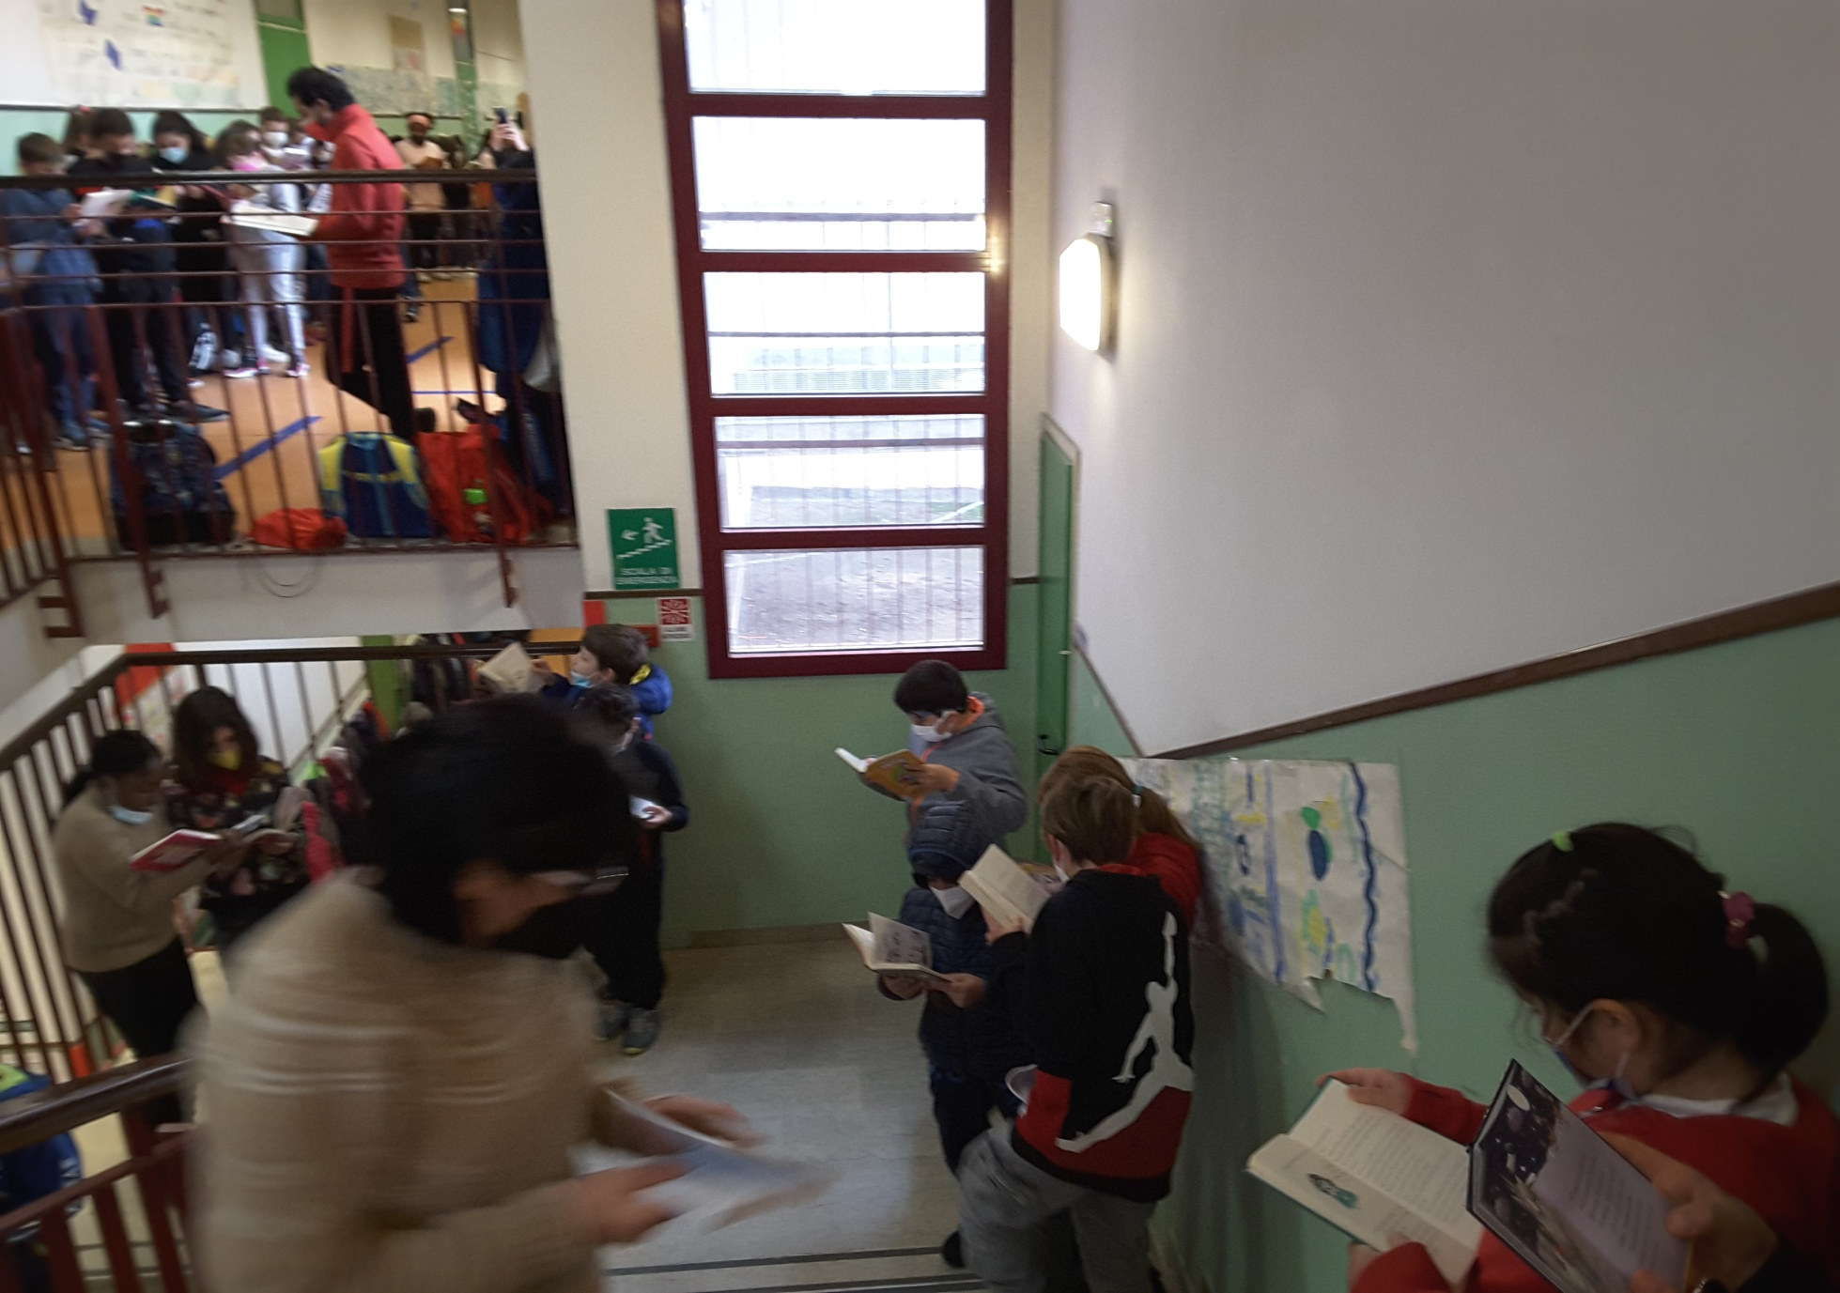

Slide 14
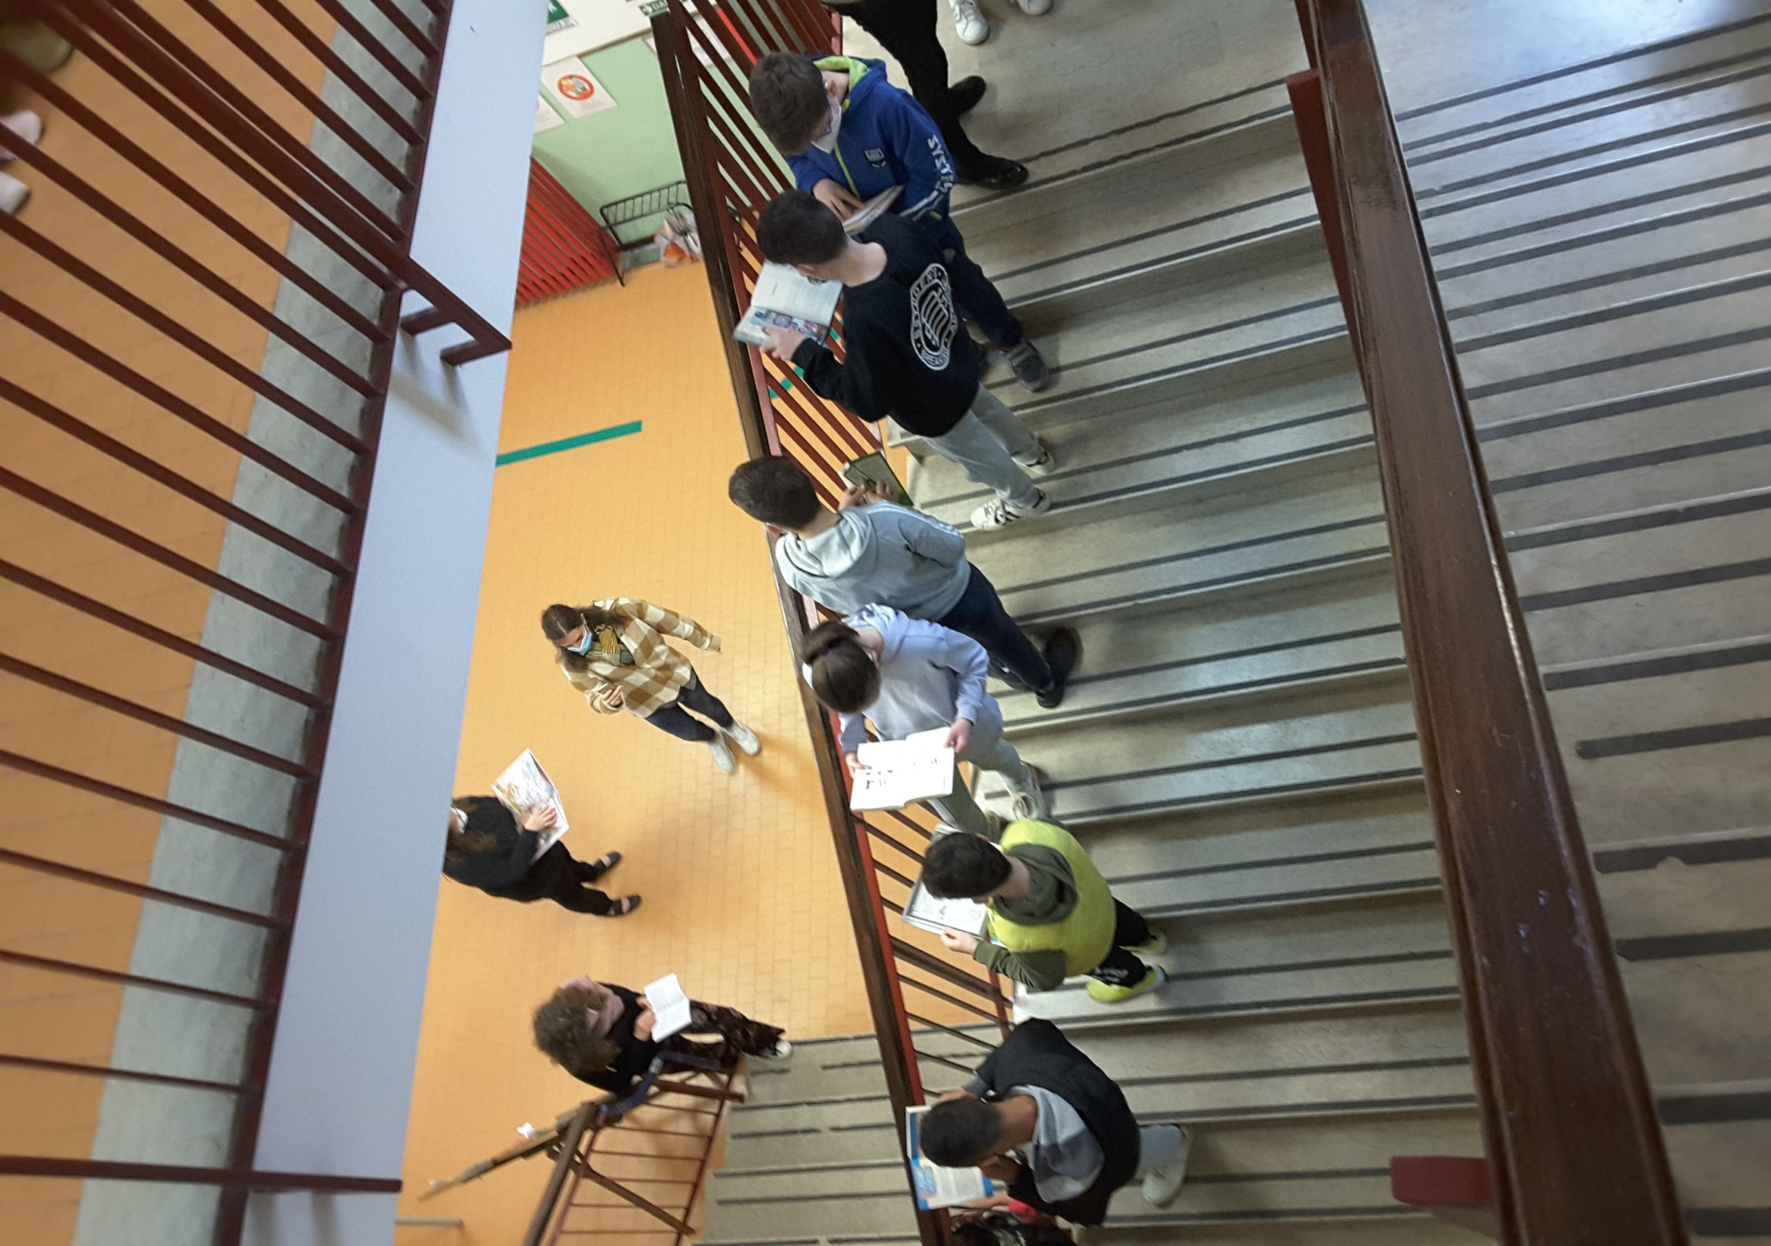

Slide 15
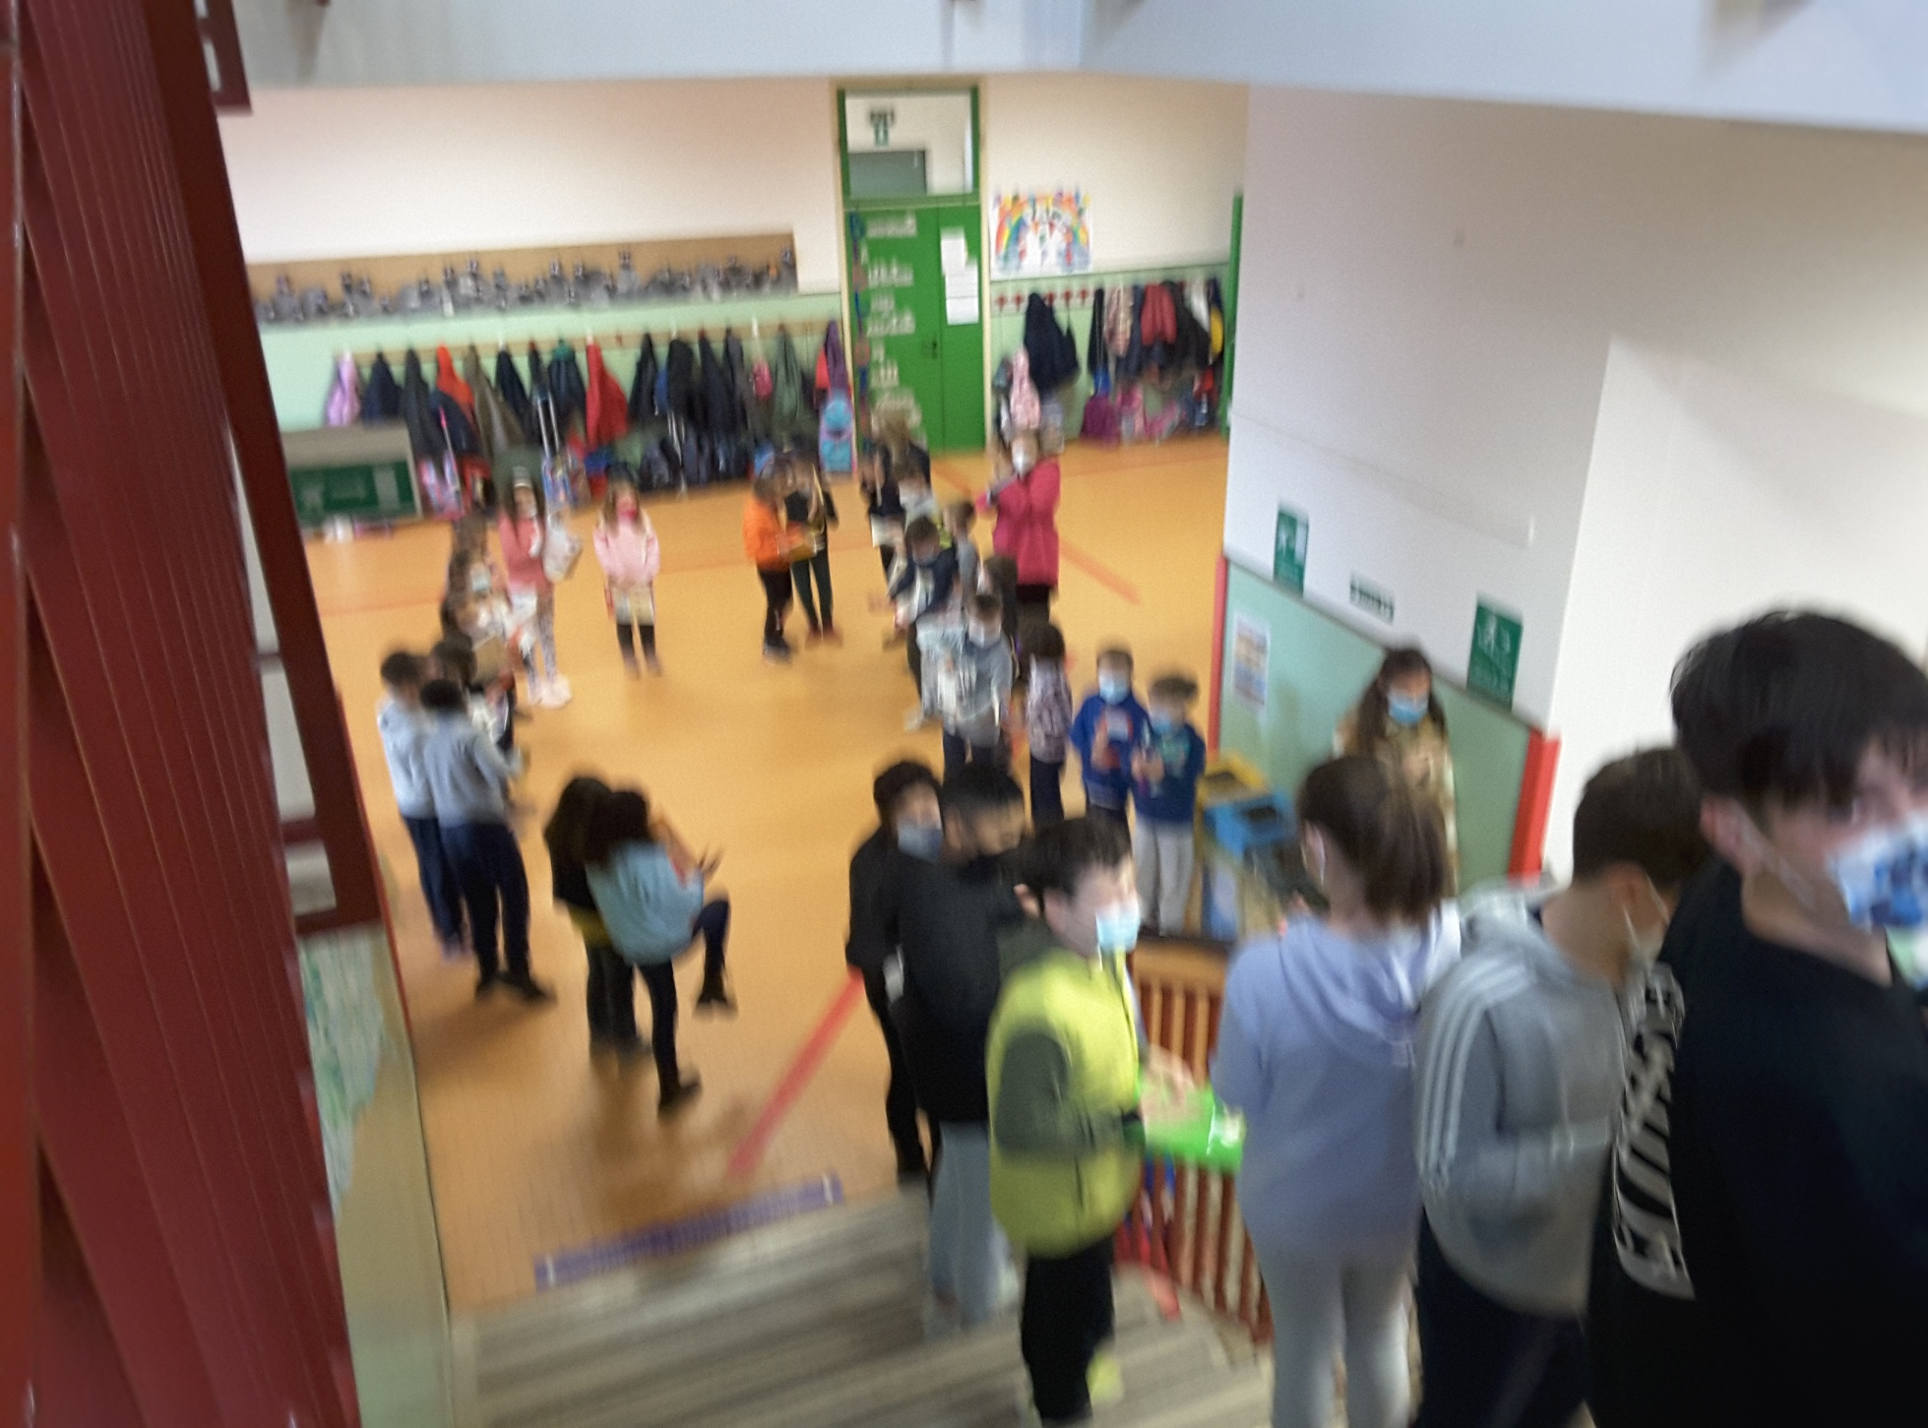

Slide 16
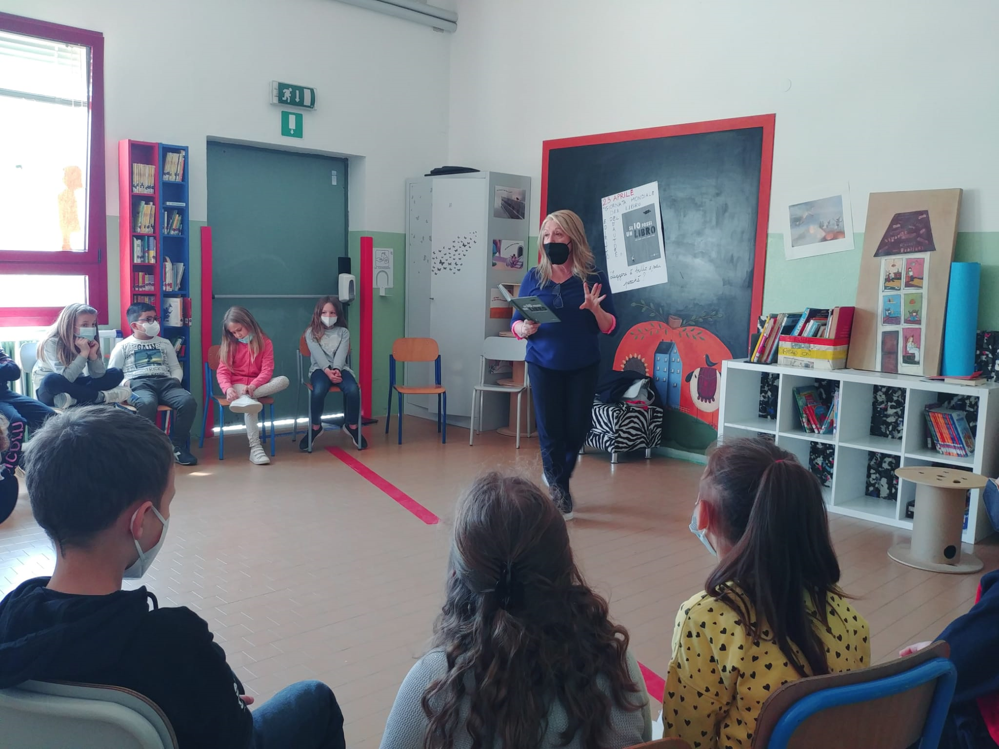

Slide 17

I LIBRI CI FANNO VIAGGIARE…
I LIBRI CI UNISCONO…
I LIBRI SONO IL NOSTRO FUTURO !!!
GRAZIE

